Slide 1

SIMD Vectorization
Formation interne scalian

Slide 2
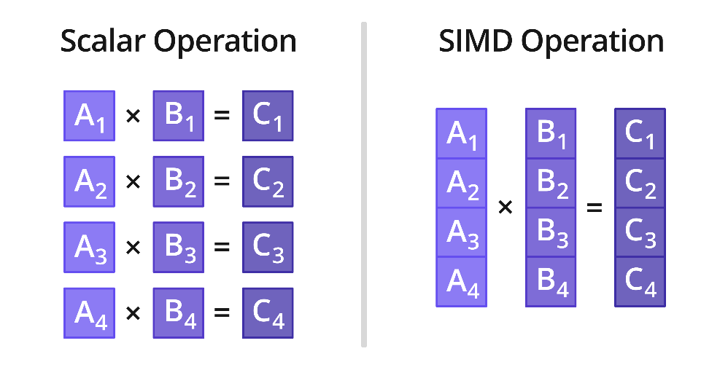
Single Instruction Multiple data
SCALAR
VECTOR
Notes:
Taille des registres
Fonction intrinsèques

Slide 3
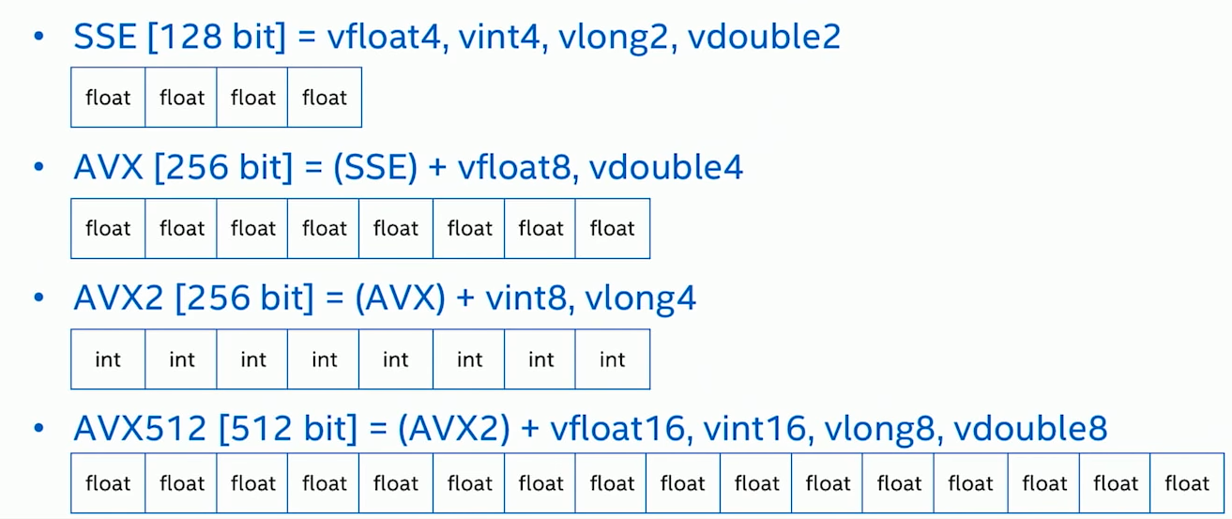
Instruction sets architecture (ISA)
Normes 1, 2, 3, 4 etc.
À vous : Trouver les jeux d’extension supportés de votre processeur -> draft
Notes:
Sse = Streaming SIMD Extensions 1999
Avx = Advanced Vector Extensions 2008
Avx512 = 2013

Slide 4
trois approches possibles
Vectorisation automatique
Avantage
Simple (sur le papier)
Inconvénients
Performances généralement décevantes
Complexe si on veut obtenir de bonnes performances
Vectorisation manuelle
Avantages
Possible d'atteindre les performances très élevées
Optimisations intuitives
Inconvénient
Code peut vite devenir complexe à lire, comprendre et maintenir
Utilisation d’un wrapper
Un bon compromis, permet de garder le contrôle en ayant un code lisible

Slide 5
Vectorisation automatique
01

Slide 6
Par exemple
Cette boucle élémentaire est vectorisable :
Chaque calcul est indépendant
Les données sont contiguës en mémoire
void func(float a[], float b[], float c[])
{
for (int i = 0 ; i < 100; i++) {
a[i] = b[i] * c[i];
}
}

Slide 7
Principe général
Principe
Laisser faire le compilateur !
Problème
Extraire manuellement du parallélisme est difficile
Extraire automatiquement du parallélisme est encore plus difficile…
Difficultés
Dépendance de données
Accès mémoires : les pointeurs complexifient la compréhension des accès mémoire
Recouvrement mémoire : accès à une même adresse par des pointeurs différents
Etc…
Le compilateur est très conservatif
Dans le doute, il ne prend aucun risque, il ne vectorise pas
Résultat
Le compilateur vectorise très peu le code

Slide 8
Les freins à la vectorisation automatique
Le compilateur ne vectorise que les boucles
Le nombre d'itérations doit être connu et fixe lors de l'entrée dans la boucle
Un seul point d'entrée, un seul point de sortie
Seules le boucles internes d'un nid de boucles sont vectorisées
void func(float a[], float b[], float c[])
{
int i = 0;
while (i < 100) {
a[i] = b[i] * c[i];
// Sortie conditionnée par les données
// --> Vectorisation impossible
if (a[i] < 0.0)
break;
i++;
}
}

Slide 9
Les freins à la vectorisation automatique
Les « switch » sont interdits
Pas d'appels de fonction
Sauf pour certaines fonctions mathématiques de base (voir slide suivant)
Sauf si la fonction peut être « inlinée » et est vectorisable.
Les « if » sont autorisés si la condition peut-être transformée en masque
void func(float a[], float b[], float c[])
{
for (int i = 0 ; i < 100; i++) {
// Condition vectorisable
if (a[i] < 0.0)
a[i] = b[i] * c[i];
else
a[i] = 0;
}
}

Slide 10
Les freins à la vectorisation automatique
Fonctions vectorisées avec les compilateurs ICC 2015, GCC 4.8, Visual 2015
Fonction | ICC | GCC | VCC | Fonction | ICC | GCC | VCC | Fonction | ICC | GCC | VCC
acos | X |  | X | erf | X |  |  | log10 | X |  | X
acosh | X |  |  | erfc | X |  |  | log2 | X
asin | X |  | X | erfinv | X |  |  | pow | X |  | X
asinh | X |  |  | exp | X |  | X | round | X | X
atan | X |  | X | exp2 | X |  |  | sin | X |  | X
atan2 | X |  |  | fabs | X | X | X | sinh | X |  | X
atanh | X |  |  | floor | X | X | X | sqrt | X | X | X
cbrt | X |  |  | fmax | X | X |  | tan | X |  | X
ceil | X | X | X | fmin | X | X |  | tanh | X |  | X
cos | X |  | X | log | X |  | X | trunc | X | X

Slide 11
Les freins à la vectorisation automatique
void func(float a[], float b[], float c[])
{
// Accès par pas de 2 : vectorisation KO
for (int i = 0 ; i < 100; i += 2) {
a[i] = b[i] * c[i];
}
}
Quelques exemples en plus pour finir
void func(float a[], float b[], float c[])
{
// Accès à b par pas de 100 : vectorisation : KO
for (int i = 0 ; i < 100; i++) {
for (int j = 0 ; j < 100; j++) {
a[i] = b[j][i] * c[i];
}
}
}
void func(float a[], float b[], int index[])
{
// Accès indirect : vectorisation KO
for (int i = 0 ; i < 100; i++) {
a[i] = 2 * b[index[i]];
}
}
void func(float a[])
{
// a[i] dépend de a[i-1] : vectorisation KO
for (int i = 1 ; i < 100; i++) {
a[i] = 2 * a[i - 1];
}
}

Slide 12
Un exemple qui marche !!! (avec un coup de pouce)
La boucle suivante peut ne pas être vectorisée automatiquement
Le compilateur ne sait pas si les tableaux a, b et c se recouvrent ou non
S’ils se recouvrent, il y a une dépendance implicite => Vectorisation annulée
Pour aider le compilateur, on peut utiliser le mot-clé __restrict
Indique au compilateur que le tableau n’est pas accédé par un autre pointeur que celui indiqué par le __restrict
void func(float a[], float b[], float c[])
{
for (int i = 0 ; i < 100; i++) {
a[i] = b[i] * c[i];
}
}
void func(float __restrict a[], float __restrict b[], float __restrict c[])
{
for (int i = 0 ; i < 100; i++) {
a[i] = b[i] * c[i];
}
}

Slide 13
Les PRAGMA utiles
Il existe quelques pragmas pour aider d’avantage le compilateur
#pragma ivdep / GCC ivdep / loop (ivdep) ICC / GCC / Visual
Demande au compilateur d’ignorer les éventuels problèmes de dépendances de données implicites (recouvrement de données)
#pragma loop count (n) / loop( hint_parallel( n ) ) ICC / Visual
Indique le nombre d’itérations qui seront généralement réalisés par la boucle
#pragma vector always ICC
Force la vectorisation même si le compilateur pense que cela n’est pas rentable
Vectorisation annulée si le compilateur pense que le code généré peut être erroné
#pragma simd ICC / GCC
Force la vectorisation, quoi qu’en pense le compilateur !
Le code généré peut être faux si le pragma est utilisé à mauvais escient !
#pragma vector align ICC
Indique au compilateur que les données sont alignées sur 16 octets.
#pragma novector / loop (novector) ICC / Visual
Demande au compilateur de ne pas vectoriser la boucle

Slide 14
Activer la vectorisation automatique
Les compilateur ne vectorise pas le code par défaut
Option d’activation de la vectorisation automatique
ICC : -O2 ou -O3
GCC : -ftree-vectorize ou -O3
-ffast-math (nécessaire pour optimiser les opérations flottantes)
Visual : /O2
/fp:fast (nécessaire pour optimiser les opérations flottantes)
Sélection du jeu d’instruction à utiliser
ICC :
Linux : -m[MMX / SSE / SSE2 / SSE4 / AVX / AVX2/ …] Défaut : SSE2
Win : /arch:[MMX / SSE / SSE2 / SSE4 / AVX / AVX2/ …] Défaut : SSE2
GCC : -m[MMX / SSE / SSE2 / SSE4 / AVX / AVX2/ …] Défaut : SSE2
Visual : /arch:[SSE / SSE2 / AVX / AVX2] Défaut : SSE2

Slide 15
Rapport de vectorisation du compilateur
Comment savoir si un compilateur a réussi à vectoriser un code ?
ICC
Option
Linux : -vec-report <niveau> // Le niveau est compris entre 0 et 7.
Windows : /Qvec-report <niveau>
GCC
Option : -fopt-info-vec-[all / optimized / missed / note]
Visual
Option : /Qvec-report:<niveau> // Le niveau est compris entre 1 et 2.

Slide 16
Checklist de la vectorisation automatique
Point d’attention pour rendre un code vectorisable
Utiliser des boucles à pas d’incrément de 1
Éviter d’utiliser des conditions dans les boucles
Une condition « if » peut toutefois être acceptable si la condition est simple
Éviter les dépendances de données entre les itérations
Utiliser de préférence un accès aux tableaux par indice de la boucle
Pas d’appels de fonction dans les boucles
Sauf pour les fonctions mathématiques de base
Ne pas hésiter à utiliser le mot clé « __restrict » pour les tableaux passés en argument
Penser à allouer de la mémoire alignée correctement
Préférer les structures de tableaux aux tableaux de structures

Slide 17
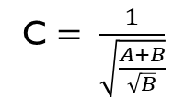
À vous !
Objectif
Outils
Vectorisation automatique d’un calcul matriciel simple :
Modifier la fonction matOpeAuto() du projet MatOpe_vec
les infos de vectorisation automatique du compilateur
La correspondance des codes d’erreur : https://docs.microsoft.com/en-us/cpp/error-messages/tool-errors/vectorizer-and-parallelizer-messages?view=msvc-160
C $= \frac{1}{\sqrt{\frac{A+B}{\sqrt{B}}}}$

Slide 18
Vectorisation Manuelle
02

Slide 19
Pourquoi vectoriser manuellement ?
Parce qu’on n’a pas le choix…
Code complexe
Algorithmique particulière
Dépendances de données tordues
Lorsqu’on souhaite utiliser des fonctions intrinsèques précises
Lorsque le compilateur ne veut pas vectoriser votre code malgré tous vos efforts…
Quand on veut s’assurer d’avoir un code vectorisé quelque soit le compilateur.

Slide 20
Exemple basique SSE
Utilisation de fonctions « intrinsèques »
Fonctions exposées par le compilateur
Généralement mappée directement sur de l’assembleur
void VectorAdd (float *A, float* B, float* C, int N)
{
for (int i = 0 ; i < N ; i++)
C[i] = A[i] + B[i] ;
}
Attention aux indices !
void VectorAdd (float *_A, float* _B, float* _C, int N)
{
__m128* A = (__m128*) _A ;
__m128* B = (__m128*) _B ;
__m128* C = (__m128*) _C ;
for (int i = 0 ; i < N / 4; i++)
C[i] = _mm_add_ps (A[i], B[i]) ;
}
Notes:
Attention aux bornes !

Slide 21
Les normes successives
MMX
#include <mmintrin.h>
SSE
#include <nmmintrin.h>
AVX
#include <immintrin.h>
SSE 4.2
#include <xmmintrin.h>
__m64
__m128
__m128
__m256
AVX 512
#include <immintrin.h>
__m512
_mm_<op>_<type>
_mm_<op>_<type>
_mm_<op>_<type>
_mm256_<op>_<type>
_mm512_<op>_<type>
Exemples de fonctions
_mm_max_epi32 Calcule le max sur un vecteur de 4 entiers signés 32 bits (128 bits)
_mm_add_ps Réalise une somme sur un vecteur de 4 float (128 bits).
_mm256_sub_pd Réalise une soustraction sur un vecteur de 4 doubles (256 bits).
_mm256_sqrt_ps ?
Réalise une racine sur un vecteur de 8 float (256 bits).

Slide 22
Types d’opérations
Data I/O
+ * /
< >
|| &&
Sqrt Transpose
>>
Entrée / sortie de données
Opérations arithmétiques
Opérations logiques
Comparaisons
Shuffling
Et plus encore !

Slide 23
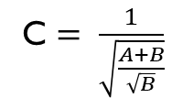
À vous !
Objectif
Outils
Vectorisation manuelle SSE ou AVX d’un calcul matriciel simple :
Modifier la fonction matOpeSSE() ou matOpeAVX() du projet MatOpe_vec
Les planches ci-dessus
Le site de référence Intel (la bible) : https://software.intel.com/sites/landingpage/IntrinsicsGuide/
C $= \frac{1}{\sqrt{\frac{A+B}{\sqrt{B}}}}$
=> Draft !
Notes:
Faire 2 groupes

Slide 24
Les wrappers SIMD
03

Slide 25
Les wrappers SIMD
Qu’est-ce qu’un wrapper ?
Bibliothèque qui fournie une surcouche aux instructions SIMD
Pourquoi est-ce utile ?
Evite l’utilisation complexe des fonctions intrinsèques
Apporte des outils plus haut niveau qui rendent le code facilement lisible et maintenable
Générique : Exploite la norme la plus avantageuse
VC
github.com/VcDevel/VC
Candidat pour le standard
dimsum
github.com/google/dimsum
libsimdpp
p12tic/libsimdpp
tsimd
ospray/tsimd
xsimd
/xtensor-stack/xsimd
boost simd
Plus maintenu !

Slide 26
Utiliser un wrapper
Tous les wrappers s’utilisent plus ou moins de la même manière.
Déclaration de vecteurs :
lib::pack<TYPE, LENGTH>
Opération arithmétiques :
Surcharge des opérateurs * / + - …
Chargement et stockage :
fonction dédiées (load<T>(TYPE*), store)
ne pas hésiter à utiliser « auto » en remplacement des types… compliqués !

Slide 27
À vous !
Objectif
Outils
Vectorisation avec xsimd d’un calcul matriciel simple :
Modifier la fonction matOpeXSIMD() du projet MatOpe_vec
Le github de XSIMD : https://github.com/xtensor-stack/xsimd
C $= \frac{1}{\sqrt{\frac{A+B}{\sqrt{B}}}}$
=> Draft !

Slide 28
Des outils en ligne
Tester les compilateurs C++
Tester des langages
Voir le code compilé : https://godbolt.org/z/179e9s
Exécuter du code compilé avec GCC/CLANG : https://wandbox.org/
Exécuter du code : https://repl.it/languages/cpp

Slide 29
A suivre : multithread avec OpenMP
Formation interne scalian

